Slide 1

致读者
二〇二六年秋 · 一封写给订阅读者的年度长信
我们还在读书吗
十年阅读调查读下来，主编想和你说的话
03
十年里，读书的人和本数几乎没变
06
跌得最狠的是报刊，我们也在其中
11
书卖得更少、更便宜，也换了地方卖
17
编辑部接下来一年的四个打算
封面图为 AI 生成的示意图
Notes:
这是编辑部每年秋天写给订阅读者的一封长信，今年只问一个问题：我们还在读书吗。信里的数字主要来自中国新闻出版研究院的全国国民阅读调查（每年 4 月发布上一年的数据，信里写「2025 年」都指调查年份），图书市场的数字来自北京开卷，图书馆的数字来自文化和旅游部的统计公报，国外的数字来自美国 Pew、美国国家艺术基金会、日本文化厅和英国国家读写基金会。每张数据页都写了来源和口径。信里没有本刊自己的订阅数和销量，编辑部的打算只写成计划。配图都是 AI 生成的示意图。

Slide 2
致读者
编者按
二〇二六年秋 · 年度长信
读书的人没变少，变的是读法
今
60.0%
年我们把十年的全国国民阅读调查从头读了一遍，想回答一个常被
问起的问题：大家还在读书吗？答案比担心的好，也比想的复杂。
成年人图书阅读率
读书的人和本数几乎没动，动的是读的方式和花的时间，而跌得最
2015 年 58.4%
狠的那一条线，正好是我们自己。
80.8%
数字化阅读接触率
2015 年 64.0%
16.6%
期刊阅读率
2015 年 34.6%
来源：第 13、23 次全国国民阅读调查（中国新闻出版研究院，调查年份 2015、2025），成年人，按该调查口径
·
2
·
Notes:
先说结论：读书的人没有变少，变的是读法，而读法一变，最先吃亏的是报刊，也就是我们自己。三个数各管一句。按全国国民阅读调查的口径，成年人图书阅读率十年从 58.4% 到 60.0%，几乎没动。数字化阅读的接触率从 64.0% 升到 80.8%，读法确实换了。期刊阅读率从 34.6% 降到 16.6%，少了一半还多。这里的图书阅读率是该调查自己的指标，发布稿没有写明是否只算纸书，所以我们不把它说成「四成人一年没读过一本纸书」。

Slide 3
致读者
十年
二〇二六年秋 · 年度长信
十年里，读书的人从 58.4% 到 60.0%，人均纸书只多了 0.23 本
6 本
4.58
纸书 4.81 本
4 本
电子书 3.58 本
3.26
2019 年电子书 2.84 本，一个凹点
2 本
0 本
2015
2016
2017
2018
2019
2020
2021
2022
2023
2024
2025
图 1
成年人人均阅读量（本），分母是全体成年人，调查年份 2015 至 2025
4.81 本是平均数，被少数读得多的人拉高了，发布稿没有给中位数。
来源：第 13 至 23 次全国国民阅读调查（中国新闻出版研究院）
·
3
·
Notes:
第一张图是十年里人均读了几本书。纸书从 4.58 本到 4.81 本，只多了 0.23 本。电子书从 3.26 本到 3.58 本，中间 2019 年有个凹点，2.84 本。同一时期，按这项调查的口径，成年人图书阅读率从 58.4% 到 60.0%。也就是说，读书的人和读的本数，十年几乎没动。要提醒两件事：这项调查的样本量和方式变过好几次，2020 年起改成网络加电话，2025 年又以面访为主，所以每年零点几的涨跌不必当真。另外 4.81 本是平均数，发布稿没给中位数，大多数人读得比这少。

Slide 4

致读者
读法
二〇二六年秋 · 年度长信
变的是读法：79.0% 的人用手机读，38.7% 的人用耳朵听
79.0%
手机阅读
66.4%
电脑端在线
38.7%
听书
21.3%
电子阅读器
6.3%
视频讲书
窗边听书的人（AI 生成示意）
图 2
2025 年成年人各种读法的接触率（%），一个人可以同时用几种
数字化阅读接触率十年从 64.0% 升到 80.8%，但 2019 年以后几乎不再涨。
来源：第 13、17、23 次全国国民阅读调查
·
4
·
Notes:
变的是读法。2025 年，79.0% 的成年人用手机读，66.4% 在电脑上读，38.7% 听书，21.3% 用电子阅读器，6.3% 看视频讲书。这些比例互相重叠，一个人可以既用手机读又听书，所以不能加起来。听书是这几年涨得最稳的一种，2016 年是 17.0%。数字化阅读的总接触率从 2015 年的 64.0% 升到 2019 年的 79.3%，之后六年只多了 1.5 个百分点，基本到顶。还要说明一点：这个总接触率的范围在变，2016 年还算光盘，第 22 次调查起明确算进了听书和视频讲书。

Slide 5
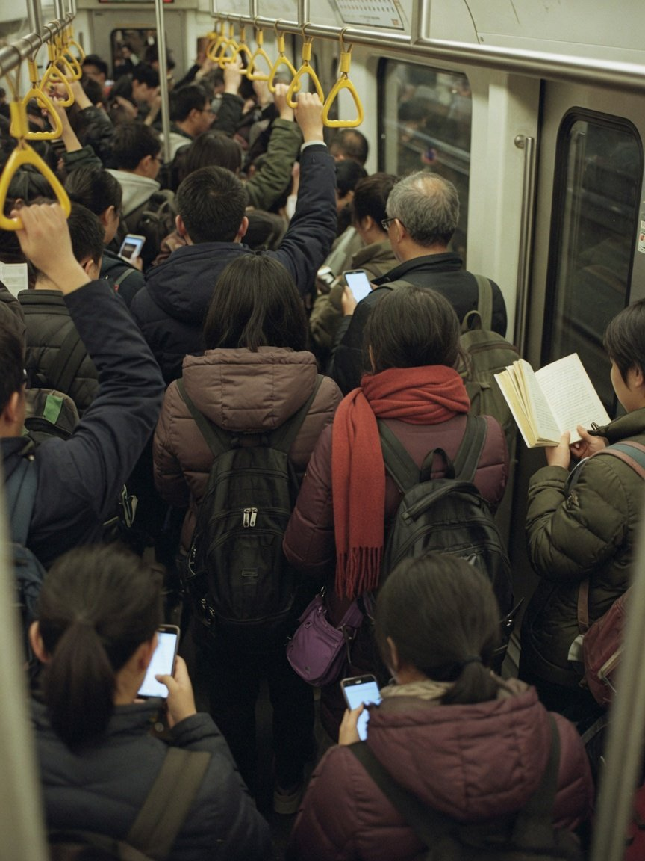
致读者
时间
二〇二六年秋 · 年度长信
纸书的时间没少，手机的时间多得多
每天接触手机
2025 年
2017 年
109.54 分钟
虚线是 2017 年：80.43 分钟
每天读纸书
24.68 分钟
虚线是 2017 年：20.38 分钟
短视频用户 10.74 亿，占网民 95.4%。它挤走了多少读书时间，没有数据，只能说两件事同时在
发生。
晚高峰的地铁车厢（AI 生成示意）
来源：第 15、23 次全国国民阅读调查，CNNIC 第 57 次报告。2015 至 2016 年的手机时长指标名称不同，未并入
·
5
·
Notes:
时间去了哪里。2025 年成年人平均每天接触手机 109.54 分钟，读纸书 24.68 分钟，手机大约是纸书的 4.4 倍。但纸书的时间并没有缩水，2015 年是 19.69 分钟，十年多了约 5 分钟。手机这一项 2017 年起叫「手机接触时长」，2015 年公布的是「手机阅读时长」，名字不同，我们不拿来比，所以手机从 2017 年的 80.43 分钟算起。2019 年手机时长一年跳了 15 分钟多，正好是调查样本和方式变动的时候，读的时候要小心。短视频用户到 2025 年底有 10.74 亿，几乎覆盖所有网民。它是不是抢走了读书时间，我们找不到能回答这个问题的研究，所以只说两件事同时在发生，不说谁导致了谁。

Slide 6
致读者
报刊
二〇二六年秋 · 年度长信
跌得最狠的是报刊：期刊阅读率十年少了一半还多
16.6%
50%
45.7
34.6
25%
报纸 21.2
期刊 16.6
2025 年成年人期刊阅读率
留空
0%
2015 年是 34.6%
2015
2016
2017
2018
2019
2020
2021
2022
2023
2024
2025
图 3
成年人报纸和期刊阅读率（%）
2016 年两格没能核实，留空不连。
来源：第 13 至 23 次全国国民阅读调查
·
6
·
Notes:
这一页只放一个数：16.6%。2025 年，读过期刊的成年人只占 16.6%，十年前是 34.6%，少了一半还多。在这项调查列出的所有读法里，报刊跌得最狠，报纸阅读率也从 45.7% 降到 21.2%。我们是一本期刊，这条线说的就是我们自己。

Slide 7

致读者
报刊
二〇二六年秋 · 年度长信
报刊的线都在往下走，我们也在其中
1.57 期
2.77 分钟
21.2 %
人均每年读的纸质期刊
每天读期刊的时间
报纸阅读率
2015 年 4.91 期，少了 68%
2015 年 8.83 分钟
2015 年 45.7%
“
这不是别人的数字。一本靠订阅读者撑着的杂志，就站在这几
条线上。
一摞旧杂志的书脊（AI 生成示意）
来源：第 13、23 次全国国民阅读调查，成年人。期刊十年少了 68% 由两年数值计算：1.57 ÷ 4.91 − 1
·
7
·
Notes:
再看细一点。成年人平均一年读的纸质期刊，从 2015 年的 4.91 期降到 2025 年的 1.57 期，少了约 68%。每天读期刊的时间从 8.83 分钟降到 2.77 分钟。报纸更明显，阅读率从 45.7% 降到 21.2%，人均一年读的报纸从 54.76 期降到 11.59 期。这些线说的是整个报刊，也说的是我们。我们不在这里列本刊自己的订阅数，这封信想讲的是读者和读法，不是我们的账本。

Slide 8
致读者
不读的人
二〇二六年秋 · 年度长信
不读书的人自己说
“
没有读书的习惯或不喜欢读书。
工作太忙。
因上网、玩游戏、看电视、玩手机等没时间。
第 23 次全国国民阅读调查列出的不读书三条主要原因。各原因的占比没有公布。
·
8
·
Notes:
这是调查里不读书的人自己给的理由，排在前面的三条：没有读书的习惯或不喜欢读书，工作太忙，因为上网、玩游戏、看电视、玩手机等没时间。其次才是找不到感兴趣的书、缺少读书氛围、不知道该读什么、没有看书的地方。发布稿没有公布每条原因各占多少，所以我们只引原话，不排先后的比例。

Slide 9
致读者
常读的人
二〇二六年秋 · 年度长信
常读书的人在慢慢变多：一年读 10 本以上纸书的人从 10.2% 升到 13.5%
45.9%
13.5
13.2
12.3
11.9
未公布
未公布
11.6
11.1
最想「拿一本纸质书读」
10.2
倾向题，2024 年起可能多选
30.3%
对自己的阅读满意
2017
2018
2019
2020
2021
2022
2023
2024
2025
不满意 13.8%，一般 46.2%
图 4
一年读 10 本以上纸书的成年人（%）
2018、2022 年没有可核的数，留空。
来源：第 15 至 23 次全国国民阅读调查
·
9
·
Notes:
常读书的人是少数，但在慢慢变多。一年读 10 本以上纸书的成年人，2017 年是 10.2%，2025 年是 13.5%，八年多了 3.3 个百分点。2018 年和 2022 年的数我们没核到，图上留空，没有补。另一组数更耐人寻味：45.9% 的人说最想用的方式是拿一本纸书读，但只有 30.3% 对自己的阅读满意。想读和读到之间有一段距离，这段距离正是一本读书杂志该待的地方。倾向题 2024 年起各项加起来超过 100%，可能允许多选，所以我们不把它画成饼图。

Slide 10
致读者
谁读得少
二〇二六年秋 · 年度长信
城镇和农村差 18.4 个百分点，孩子比大人读得多
城镇
农村
0 至 17 岁的孩子
68.6
68.5
68.3
67.9
67.5
86.7%
2023 年起
50.2
50.0
49.9
49.8
49.3
未公布
图书阅读率，成年人是 60.0%
11.72 本
人均图书阅读量
孩子和大人的「本」口径不同，只比阅读率
2017
2019
2020
2021
2022
图 5
城乡成年人图书阅读率（%）
2022 年人均纸书：城镇 5.61 本，农村 3.77 本。
来源：第 15、17 至 20、23 次全国国民阅读调查
·
10
·
Notes:
谁读得少。城乡之间的差距很稳：2022 年城镇成年人图书阅读率 68.6%，农村 50.2%，差 18.4 个百分点，五年里几乎没缩小。人均纸书城镇 5.61 本，农村 3.77 本。这是公开发布稿里最新的城乡数字，2023 年以后的发布稿只写了城市高于农村，没有给数。另一头是孩子：0 到 17 岁的未成年人图书阅读率 86.7%，人均 11.72 本，每天读纸书 36.82 分钟，都比大人高得多。读得少的是大人，尤其是农村的大人。成年人按年龄、学历拆开的阅读率，近年的发布稿都没有给。

Slide 11
致读者
书业
二〇二六年秋 · 年度长信
书卖得更少也更便宜：码洋只有 2019 年的 86%，平均 5.8 折
企业口径 · 2025 年回溯后的新口径
−14%
平均折扣（实付占定价）
1286
1241
1221
6.6 折
1146
1129
2022
1104
1095
6.1 折
2023
5.8 折
2025
5.6 折
2026 Q1
2019
2020
2021
2022
2023
2024
2025
2025 年码洋 −2.24%，实洋 −3.80%
图 6
图书零售码洋（亿元，按定价计）
旧口径的当年公布值约低 25.7%，不能和这条线相接。
来源：北京开卷（企业口径），经德国图书信息中心《Buchmarkt China 2024、2025》转述，虎嗅转北京开卷（2026 年一季度）
·
11
·
Notes:
书卖得更少，也卖得更便宜。按北京开卷的数，2025 年图书零售码洋 1104 亿元，同比降 2.24%，只有 2019 年的 86%。码洋是按书的定价算的销售额，实洋是按实际成交价算的，2025 年实洋降了 3.80%，比码洋降得多，因为折扣越打越深：平均 5.8 折，今年一季度 5.6 折。口径要说清楚：开卷 2025 年初改了推算方法，把 2019 到 2023 年的数整体上调了约 25.7%，比如 2023 年当年公布的是 912 亿元，回溯后是 1146 亿元。图上是回溯后的新口径，旧值不能和它接成一条线，更不能拿新值和旧值算增长。另一家监测公司中金易云给的 2025 年降幅是 11.2%，和开卷差很远，这里只用开卷一家。

Slide 12

致读者
书业
二〇二六年秋 · 年度长信
四成的书在内容电商卖出，少儿和教辅占码洋一半多
平台电商
内容电商
垂直及其他
实体店
11.9
13.7
14.0
15.3
13.4
14.7
19.9
23.2
30.4
26.7
40.5
16.4
街角的小书店（AI 生成示意）
45.1
2025 年码洋按品类（%）
41.5
40.9
32.4
少儿
教辅
文学
其他
28.79
26.47
8.84
35.90
2022
2023
2024
2025
文学只占 8.84%。「其他」由 100 减三类计算。
图 7
零售码洋渠道结构（%）
内容电商指抖音、快手、小红书这类平台。
来源：北京开卷（企业口径），经德国图书信息中心转述
·
12
·
Notes:
书在哪里卖，卖的是什么。2025 年内容电商卖掉了 40.53% 的书，第一次成为最大的渠道，四年前只有 16.42%。传统的平台电商从 45.06% 降到 32.37%。实体店 2025 年占 13.65%，2023 到 2024 年它的占比从 11.93% 升到 13.99%，中间跨了开卷的口径调整，实体店本身的销售仍在下降。卖的是什么：少儿占码洋 28.79%，教辅 26.47%，加起来一半多，文学只占 8.84%。2024 年内容电商渠道的平均折扣在 60% 以上，也就是四折以下卖，这和上一页折扣越打越深是同一件事。

Slide 13
致读者
图书馆
二〇二六年秋 · 年度长信
去图书馆的人比 2019 年多 63%，借出的书却比上年少了 0.3%
总流通（亿人次）
书刊外借（亿册次）
14.7
13.4
8.4
8.3
11.61
7.83
6.14
6.07
9.01
5.87
7.9
7.46
4.21
5.41
2019
2020
2021
2022
2023
2024
2025
2019
2020
2021
2022
2023
2024
2025
图 8、图 9
公共图书馆总流通和书刊外借，各用自己的纵轴
每个到馆人次借出的书，从 0.68 册降到 0.56 册。城镇成年人里只有 16.2% 用过图书馆。
来源：文化和旅游部 2019 至 2025 年文化和旅游发展统计公报，第 23 次全国国民阅读调查
·
13
·
Notes:
图书馆是这封信里最让人意外的一页。2025 年全国公共图书馆总流通 14.7 亿人次，比 2019 年多 63%，人确实回来了，而且比疫情前更多。但借出去的书只有 8.3 亿册次，比 2019 年只多 35%，比 2024 年还少了 0.3%，这是 2020 年以来第一次下降。算下来，每个到馆人次借出的书从 2019 年的 0.68 册降到 2025 年的 0.56 册。人们去图书馆，越来越多是去坐、去自习、去参加活动，2025 年图书馆办了 35.4 万次活动。另一面是，城镇成年人里只有 16.2% 说自己用过图书馆。两张图的单位不同，各用自己的纵轴，不能叠在一起比高低。

Slide 14
致读者
别处
二〇二六年秋 · 年度长信
别的国家也在问这个问题，但问法不同，只能并排看
调查
问的是什么
结果
早些时候
75%
美国 · Pew，2025
过去 12 个月读过至少一本书，读一部分也算
2011 年 78%
48.5%
美国 · NEA，2022
过去一年为兴趣读过书，不含工作和学习用书
2012 年 54.6%
62.6%
日本 · 文化厅，2024
16 岁以上，一个月一本书都不读
调查方式已改，前后不宜比
36.1%
英国 · NLT，2026
8 至 18 岁，喜欢课余读书
2025 年 32.7%
60.0%
中国 · 国民阅读调查，2025
成年人图书阅读率，按该调查口径
2015 年 58.4%
问的不是同一个问题。只能并排看，不能排高低。
来源：Pew Research Center（2026-04），NEA 2022 艺术参与调查，日本文化厅（2024-09），英国 National Literacy Trust（2025、2026），第 13、23 次全国国民阅读调查
·
14
·
Notes:
别的国家也在问同一个问题，但问法各不相同，所以这张表只能并排看，不能排高低。美国 Pew 问的是过去 12 个月有没有读过至少一本书，纸、电子、有声都算，读了一部分也算，2025 年是 75%，十多年都在这个位置。美国国家艺术基金会问的是不算工作和学习用书的阅读，2022 年是 48.5%，2012 年是 54.6%，在往下走。日本文化厅问 16 岁以上的人一个月读几本书，不含杂志和漫画，62.6% 说一本都不读，但它 2020 年起从面访改成了邮寄调查，和以前的数不宜直接比。英国国家读写基金会问的是 8 到 18 岁的孩子喜不喜欢课余读书，2025 年跌到 32.7%，是二十年最低，2026 年回到 36.1%。中国这一行是按国民阅读调查口径的图书阅读率。五个问题，五种答法，各看各的走向。

Slide 15
致读者
纸与屏
二〇二六年秋 · 年度长信
纸比屏幕读得懂一点，差距是小效应，主要在说明文和限时阅读
Delgado 等 2018
Clinton 2019
−0.21
总体
−0.25
−0.27
说明文
−0.32
+0.01
叙事文
−0.04
−0.26
限时阅读
−0.09
自定节奏
−0.4
−0.3
−0.2
−0.1
0
+0.1
纸比屏幕差 →
← 屏幕比纸差
Hedges' g 约 0.2 是小效应，不能读成「理解提高 21%」。读纸的人对自己读懂了多少，判断也更准。
来源：Delgado 等（2018），Educational Research Review 25，Clinton（2019），Journal of Research in Reading 42(2)。均为元分析，Clinton 未单列限时和自定节奏
·
15
·
Notes:
纸和屏幕到底差多少。两篇元分析的结论很一致：在屏幕上读，理解比纸上略差。Delgado 等人 2018 年汇总了 54 项研究、17 万多人，总体效应量 g 是 -0.21。Clinton 2019 年汇总了 33 项随机实验，g 是 -0.25。这在统计上叫小效应，不能说成「纸上读理解提高 21%」。差距主要出在说明文和限时阅读上，读故事几乎没有差别，自己掌握节奏时差距也小得多。Clinton 还发现，读纸的人对自己读懂了多少判断得更准，屏幕读者更容易高估自己。要补一句：这些实验都没有覆盖短视频和跟 AI 对话这类新读法。

Slide 16
致读者
长文
二〇二六年秋 · 年度长信
读者没有离开书，离开的是报刊上那段固定的时间
把这些数字放在一起读，编辑部最直接的感受是：读书的人还
一本杂志能做的，是让值得读完的文章更容易被读完：在纸
在。十年里读书的人、读的本数几乎没动，每天读纸书的时间
上，在耳机里，在图书馆的长桌上。下一页是编辑部接下来一
还多了约 5 分钟。少掉的是报刊，是从前每天留给报纸和杂志
年的打算，每一条都写了为什么，做到多少，明年这封信里再
的那一段时间。
向你交代。
“
我们不打算把文章剪短，去和屏幕抢那几秒钟。
·
16
·
Notes:
读完这些数字，我们的判断是：读者没有离开书，离开的是报刊上那段固定的时间。从前每天早上翻报纸、睡前翻几页杂志的那十几分钟，现在给了手机。这不是坏消息，也不全是好消息。我们不打算把文章剪短去追屏幕，屏幕那边已经有足够多的东西。我们想做的是另一件事，让值得读完的文章更容易被读完。具体怎么做，下一页说。

Slide 17
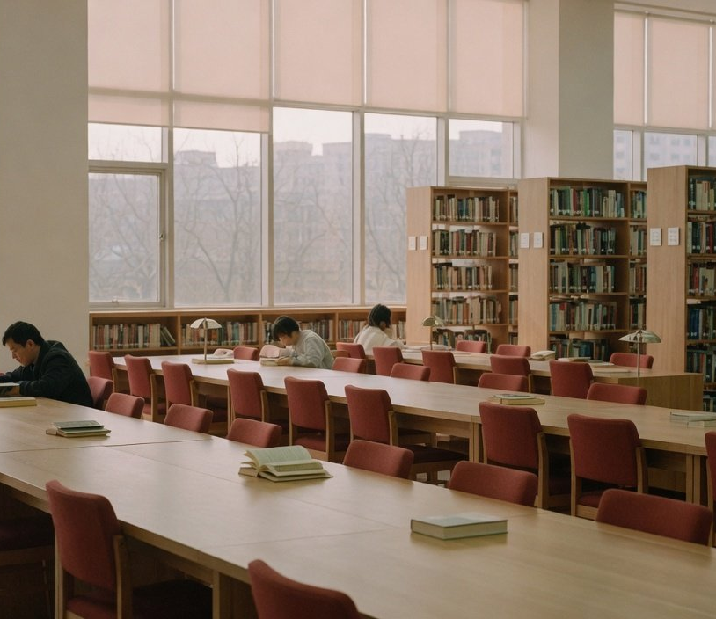
致读者
编辑部的打算
二〇二六年秋 · 年度长信
接下来一年，编辑部打算做四件事，每件都从这些数字里来
一
每期留一篇能读完的长文
为什么：纸书的时间十年没少，45.9% 的人最想拿一本纸质书读
二
重点文章出音频版
为什么：38.7% 的成年人在听书，文章也该能被听完
三
读者会搬进公共图书馆
为什么：到馆人次比 2019 年多 63%，借书却停了
四
每个数字都写明口径
为什么：这封信里的数，几乎每个都要带着口径读
公共图书馆的阅览区（AI 生成示意）
以上是编辑部的计划，不是已经做到的事。数字来源见前文各页。
·
17
·
Notes:
接下来一年，编辑部打算做四件事，每一件都从前面的数字里来。第一，每期留一篇能一口气读完的长文，因为纸书的时间十年没少，45.9% 的人最想拿一本纸书读。第二，重点文章做音频版，38.7% 的成年人已经在听书，好文章也应该能被听完。第三，把读者会搬进公共图书馆，那里的人比疫情前多了六成，书却借得少了，我们想在那张长桌上和你见面。第四，以后杂志里引用的每个数字都写明来源和口径，这封信就是第一次练习。这些是计划，不是成绩，做到多少，明年这封信里再交代。

Slide 18
致读者
后记
二〇二六年秋 · 年度长信
人还在读，只是换了读法。
我们也换一种做法，接着陪你读。
编辑部
二〇二六年十月
Notes:
人还在读，只是换了读法。我们也换一种做法，接着陪你读。谢谢你这一年的订阅，明年秋天，还在这封信里见。

